Slide 1

Exercice sur les références pour les images

Slide 2
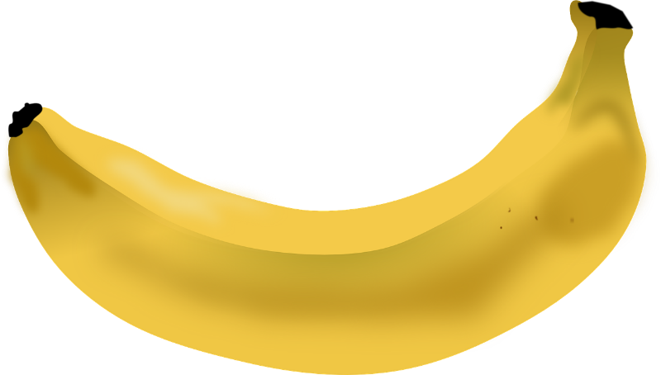
https://pixabay.com/fr/vectors/banane-fruit-aliments-fruits-jaunes-310449/

Slide 3
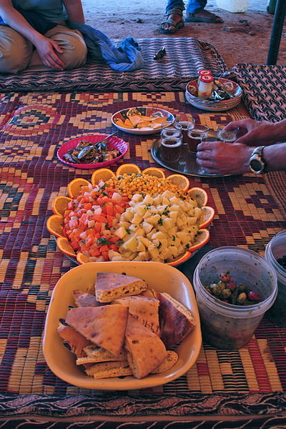
https://commons.wikimedia.org/wiki/File:Collation_Marocaine.jpg

Slide 4
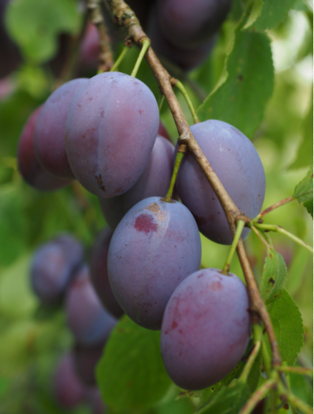
https://pxhere.com/fr/photo/893037

Slide 5
Médiagraphie

